Slide 1
Внедрение программы профилактики падений пациентов в стационаре
Трегубова Людмила Николаевна г. Архангельск ,
1 апреля 2020 год

Slide 2
Факты
Падения в ЛПУ – 52–82%:
37–50% - в палате или при посещении туалета
8–25% – в ванной или душевой
6–74% – на лестнице или в коридоре
8–16% - падают со стула

Slide 4
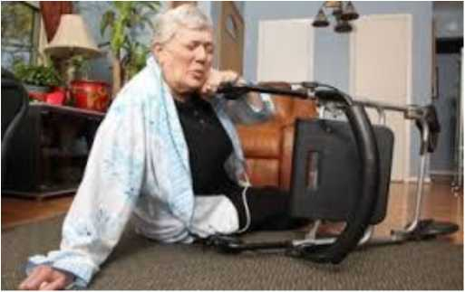
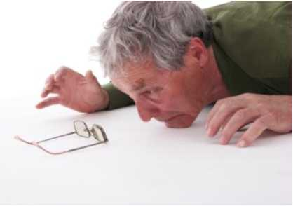
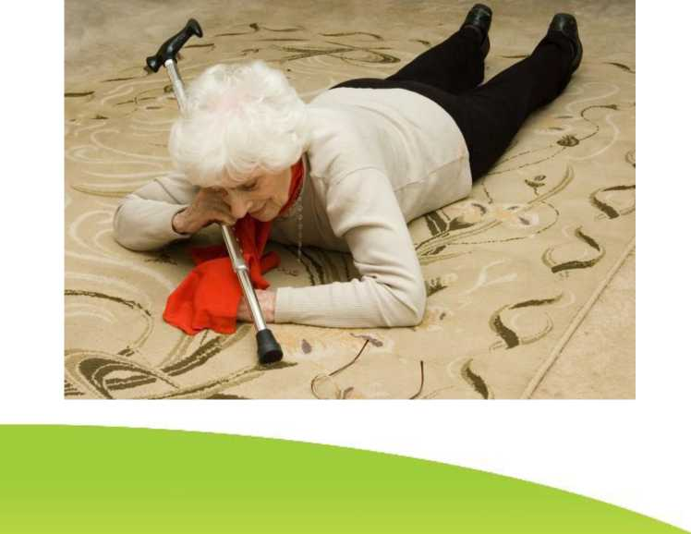
Особенно высок риск падений у пациентов пожилого и старческого возраста.

Slide 5
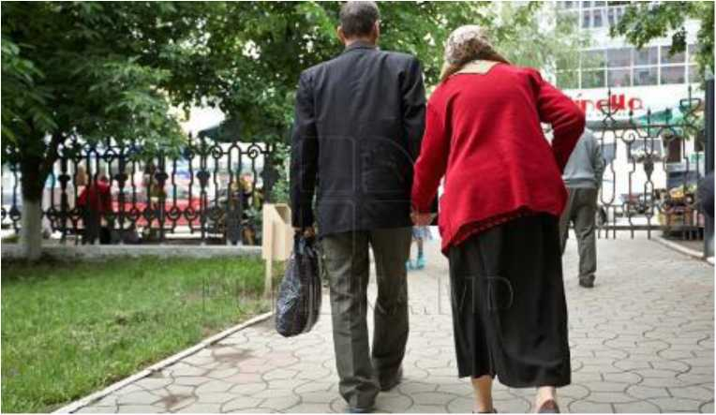
Актуальность:
• Старение населения - одна из важнейших проблем нашего века, которая в настоящее время приобретает огромное значение для экономики и социальной политики

Slide 6
• Постарение населения привело к тому, что среди больных всех категорий значительный удельный вес составляют люди пожилого и старческого возраста.

Slide 7
• Падения пациентов в медицинских организациях являются серьезной социальной и экономической проблемой, т. к. падения пациента во время госпитализации в ряде случаев могут нанести серьезный ущерб их здоровью, что соответственно приводит к увеличению продолжительности и стоимости лечения.

Slide 8
Медицинские мероприятия по профилактике падений и переломов осуществляются на основании клинических рекомендаций « Программа профилактики падений и переломов у граждан возрастных групп » 2019 г

Slide 9
• В стационарах лечебного учреждения внедряется «Программа профилактики падений», которая включат в себя - оценку риска падений у каждого пациента, перечень мероприятий для повышения безопасности пациентов высокого риска, обучение пациентов данной группы принципам безопасного поведения.

Slide 10
В процессе внедрения программы помимо обучения пациентов требуется
обучение персонала, и в первую очередь медицинских сестер, цель которого
изучение вопросов профилактики падений и оказание помощи при них.
Именно средний медицинский персонал должен объяснить пациенту
высокого риска падений принципы безопасного поведения.

Slide 11
• Но падение пациентов не является исключительно проблемой медицинских сестер, для того, чтобы программа эффективно работала, необходима рабочая группа, которая будет помогать медицинским сестрам, и позволит повысить качество оказания помощи.

Slide 12
• В рамках методического руководства «Программа профилактики падений и переломов у граждан старших возрастных групп» создается рабочая группа, в которую включаются постовые медицинские сестры, младший медицинский персонал, инженер по охране труда и представители администрации больницы.

Slide 13
• Для реализации программы профилактики падений и переломов в первую очередь нужна качественная и реалистичная отчетность, которая помогла бы понять, с чего надо начинать изменения, и что нужно сделать, чтобы снизить частоту падений.

Slide 14
Падения в стационарах чаще всего не регистрируются, четкого стандарта по этому вопросу нет, хотя во всех стационарах есть пациенты, которые падают.
Только введение системы регистрации падений дает возможность реального понимания проблемы, а именно частоту падений, причины падений и возможные мероприятия для предупреждения повторных падений пациентов.

Slide 15
• Программа профилактики падений и переломов разработана для обязательной оценки всех пациентов на предмет риска падений, внедрения мероприятий по предотвращению подобных случаев, а также для регистрации и анализа всех случаев, связанных с падениями пациентов.

Slide 16
Процедура проведения программы профилактики падений
• Все пациенты при поступлении в стационар подлежат проведению первичной оценки риска падений медицинской сестрой приемного отделения с использованием стандартизированных шкал;

Slide 17
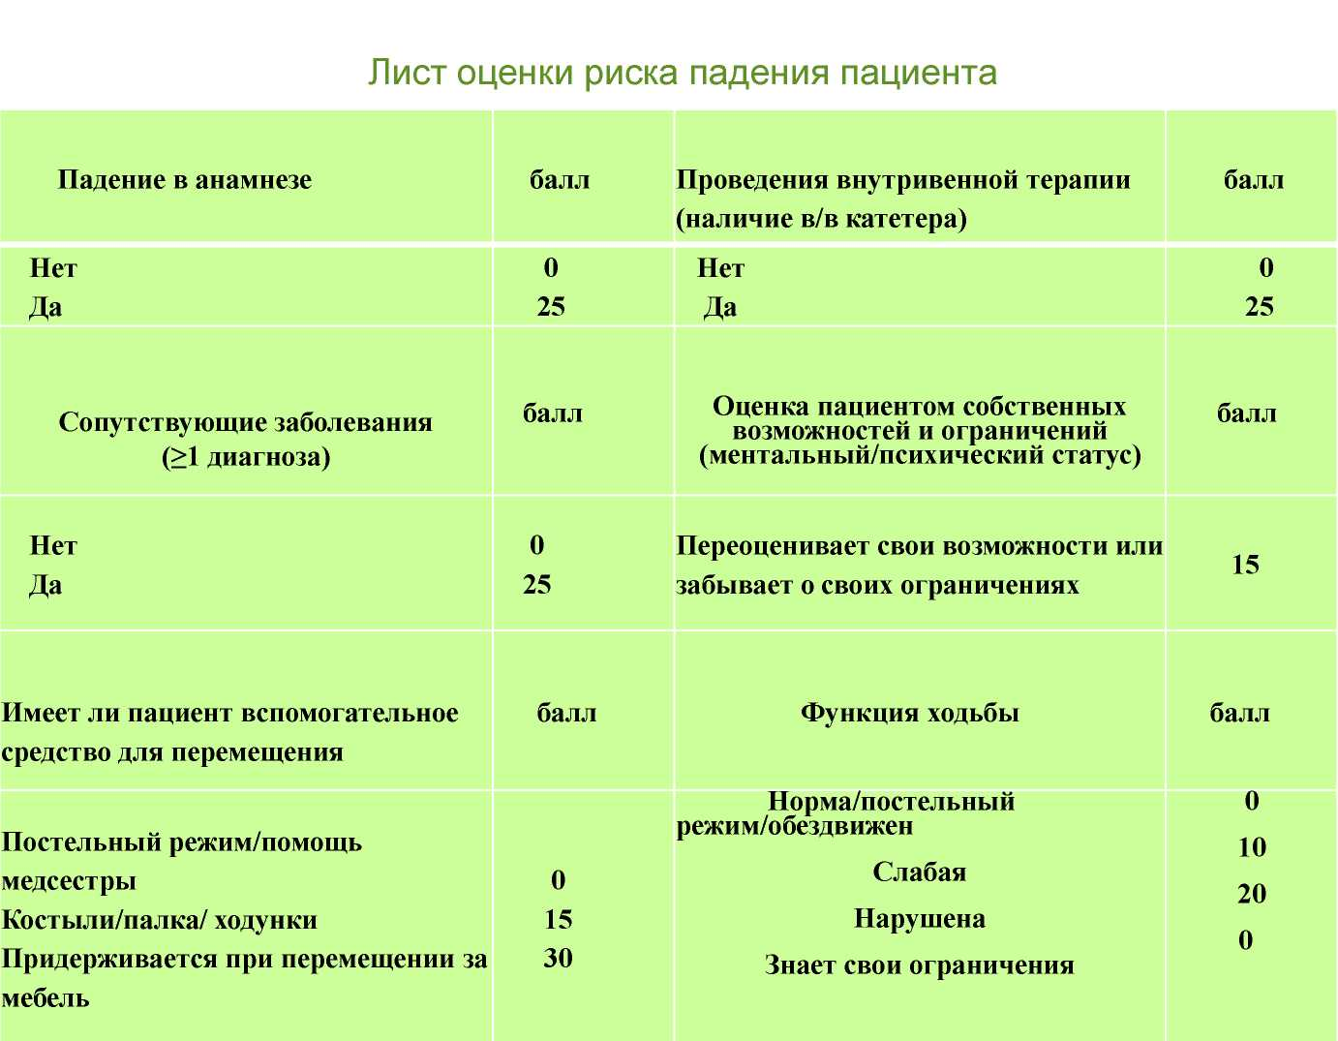
Морса – Morse Fall Scale

Slide 18
Шкала оценки риска падений
0 баллов - нет риска, рекомендуется тщательный основной медицинский уход;
5 -20 баллов - низкий уровень, рекомендуется тщательный основной медицинский уход;
25 - 24 баллов - средний уровень, рекомендуется внедрение стандартизированных мер для профилактики падений;
Больше 45 баллов - высокий уровень, рекомендуется внедрение специфических мер, направленных на профилактику падений

Slide 19
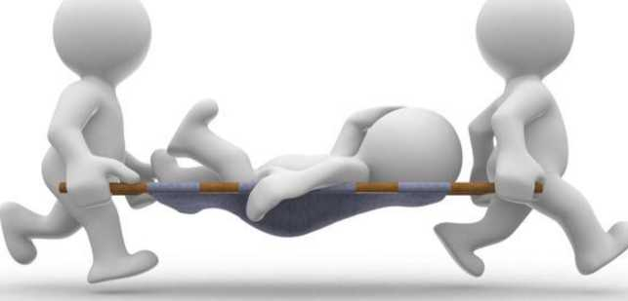
Повторная оценка проводится каждые сутки медицинской сестрой палатной отделения, на котором находится пациент;
Дополнительно оцениваются пациенты при переводе в другое отделение, медицинской сестрой палатной при поступлении на отделение.

Slide 20
Пациенты при наличии у них хотя бы одного из нижеперечисленных элементов сразу идентифицируются, как
пациенты высокого риска падений:
Пациенты, имеющие в анамнезе падения;
Импульсивные и беспокойные пациенты;
Пациенты, поступающие в бессознательном состоянии, или под действием анестетиков;
Пациенты, передвигающиеся с помощью технических приспособлений;
Пациенты, передвигающиеся с помощью посторонних людей;
Пациенты, испытывающие головокружения;
Пациенты со сниженной мышечной координацией;
Пациенты с нестандартной походкой.

Slide 21
• Так же важным фактором, является широкое использование лекарственных препаратов, которые увеличивают риск падений (например психотропные препараты), это необходимо учитывать дополнительно.

Slide 22
Процедура проведения программы профилактики падений
• Пациентам,
идентифицированным, как входящим в группу риска, одевается идентификационный браслет оранжевого цвета

Slide 23
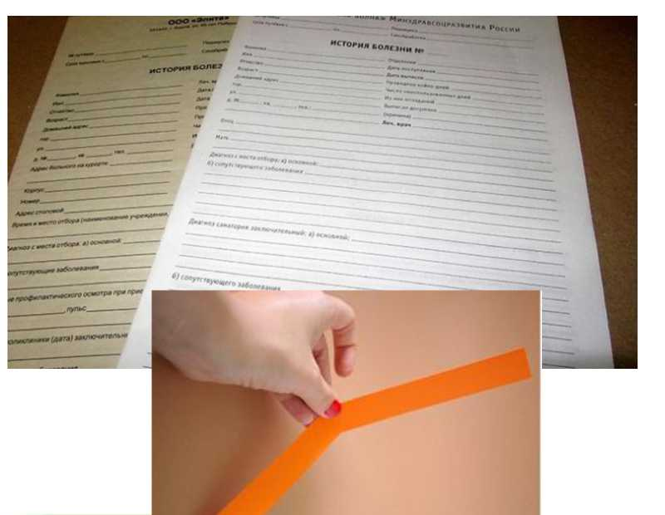
Процедура проведения программы профилактики падений
Пациентам, идентифицированным,
как входящим в группу риска,
ставится оранжевая
полоса на титульный лист истории болезни.

Slide 24
Процедура проведения программы профилактики падений
Пациентам, идентифицированным,
как входящим в группу риска,
на палате, где будет находится
пациент ставится сигнальный
знак - «стикер оранжевого
цвета».

Slide 25
Процедура проведения программы профилактики падений
Медицинская сестра приемного отделения проводит обучение пациента на предмет рисков падений
(с отметкой в журнале регистрации инструктажа);

Slide 26
Медицинская сестра обязана объяснить пациенту следующие аспекты безопасного поведения:
зачем пациенту надет оранжевый браслет, как с ним обращаться и почему не нужно его снимать;
почему нужно пригласить медсестру, прежде чем встать с кровати;
как правильно встать с кровати;
почему важно размещать предметы первой необходимости (трость, ходунки, очки) на расстоянии вытянутой руки;
почему необходимо сразу сообщить медсестре о неисправности кровати;
где находится кнопка вызова персонала и как ей воспользоваться;
зачем нужно поднимать у кровати защитные поручни.
Notes:
Медицинская сестра обязана объяснить пациенту следующие аспекты безопасного поведения:

Slide 27
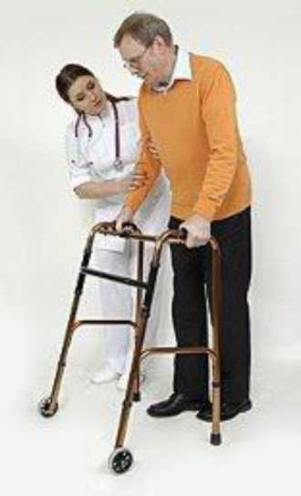
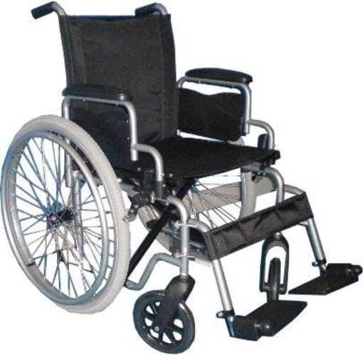
Процедура проведения программы профилактики падений
• Пациенты, с высоким риском падений, должны быть обеспечены техническими приспособлениями для снижения риска падений.

Slide 28
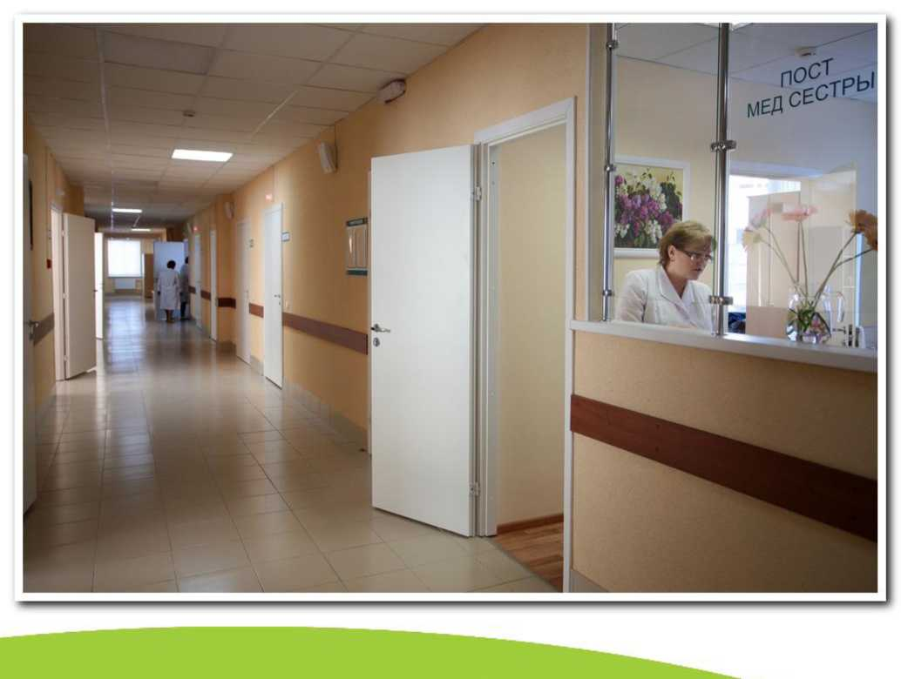
Процедура проведения программы профилактики падений
Пациентов с высоким риском падений, размещают, по возможности поблизости от поста медицинской сестры,
с целью частого наблюдения.

Slide 29
Процедура проведения программы профилактики падений
Состояние пациентов с риском падений является обязательным моментом доклада во время передачи дежурств.

Slide 30
Процедура проведения программы профилактики падений
Все сотрудники отделения, включая немедицинский персонал, вовлечены в процесс предотвращения падений пациентов.

Slide 31
Программа профилактики падений пациентов содержит следующие уровни ответственности:
Ответственность медицинских сестёр:
Проводит мероприятия по профилактике падений ежедневно;
Обязательное применение ограничителей доступа и перемещений;
Незамедлительная реакция на вызовы пациентов;
Проводит инструктаж пациентов на предмет рисков падений с отметкой в журнале;
Проводит инструктаж посетителей на возможные опасности в плане падений, по мере необходимости;
Все пациенты должны быть ознакомлены с распорядком дня и соблюдать его.

Slide 32
Программа профилактики падений пациентов содержит следующие уровни ответственности:
Ответственность младшего медперсонала:
Размещение информационных вывесок о предосторожностях в палатах;
Размещение вывесок о мокром (только что вымытом) поле при проведении уборок.

Slide 33
Программа профилактики падений пациентов содержит следующие уровни ответственности:
Ответственность немедицинского персонала:
Окружающая пациентов среда всегда должна содержаться в чистоте и порядке;
Всегда должно быть доступное адекватное освещение;
Всё оборудование, связанное с электричеством, должно своевременно подвергаться проверке, техническому обслуживанию и соответствовать стандартам.

Slide 34
Программа профилактики падений пациентов содержит следующие уровни ответственности:
Ответственность инженера по технике безопасности труда:
1 раз в квартал осуществляет
плановую проверку на предмет безопасности в плане риска падений.

Slide 35
Программа профилактики падений пациентов содержит следующие уровни ответственности:
Ответственность всех сотрудников:
• Незамедлительное сообщение инженеру по технике безопасности труда о возможной возникшей опасности падений (например: обледенелые ступеньки, разлитая вода и т.д.)

Slide 36
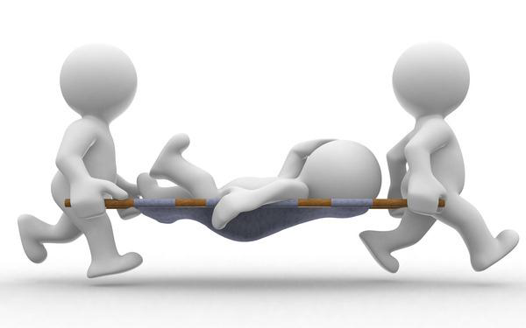
• Каждый сотрудник,
обнаруживший пациента с оранжевым браслетом без сопровождения или без соответствующего приспособления для перемещения (трость, кресло- каталка и т.п.), должен сообщить в соответствующее профилю пациента отделение и организовать надлежащий надзор (оставаться с ним всё время до прихода представителя отделения или доставки технического приспособления).

Slide 37
• В случае падения пациента медицинская сестра должна провести соответствующую оценку пациента заново, зафиксировать падение в журнале и сделать отчет о падении пациента, с указанием причин и места падения.

Slide 38
Уровень знаний и компетентности лиц, связанных с программой по профилактике падений пациентов
должен соответствовать следующим показателям:
Медицинские сёстры получают соответствующие знания во время первичного инструктажа при поступлении на работу;
Медицинские сёстры повышают квалификацию с помощью разборов случаев падения пациента на ежемесячных конференциях сестёр (возраст пациента, диагноз, место падения, причина падения и т.д.);

Slide 39
Уровень знаний и компетентности лиц, связанных с программой по профилактике падений пациентов
должен соответствовать следующим показателям:
2 раза в год проводится обучение медицинского персонала на тему: «Профилактика падений, оказание помощи при падениях»;
2 раза в год старшие медицинские сестры отделений проводят контроль знаний персонала на соответствие по программе профилактики падений с регистрационной отметкой в журнале.

Slide 40
«Рекомендации по безопасности пациента высокого риска падений»
- Коридоры отделений должны быть оборудованы поручнями;
- Размещать пациентов с высоким риском падений следует в палатах, находящихся в максимально близости к посту медицинской сестры;
- Следует обеспечить пациентов средствами связи с сестринским постом и научить ими пользоваться;
- Максимально быстро отвечать на каждый вызов;
- Обеспечить своевременное кормление, осуществление физиологических отправлений, выполнение гигиенических процедур пациентов;
- Все необходимые пациенту предметы располагать в легкодоступных ему местах;
Notes:
«Рекомендации по безопасности пациента высокого риска падений»

Slide 41
«Рекомендации по безопасности пациента высокого риска падений»
•В палатах и во всех помещениях, которыми пользуются пациенты с риском падений, должно быть включено ночное освещение;
•Рационально оборудовать и поддерживать порядок в помещениях, коридорах;
•Исключить перемещение пациентов по мокрому или скользкому полу;

Slide 42
«Рекомендации по безопасности пациента высокого риска падений»
Ванные комнаты и туалеты должны быть оборудованы специальными поручнями;
• Пациенты с высоким риском падений должны пользоваться ванной комнатой и туалетом, не закрывая дверь на задвижку;
• Для пациентов с высоким риском падений должны использоваться низкие кровати с ограничителями.
• Пациенты с высоким риском падений должны быть обеспечены вспомогательными устройствами для передвижения;
• Пациентам с высоким риском падений нужно объяснить, что необходимо избегать резких вставаний с постели или из кресла во избежание головокружения, потери сознания и падения.

Slide 43
Стандартные операционные процедуры по профилактике падений

Slide 44
Выводы
Внедрение программы профилактики падений в стационарных учреждениях должно позволить снизить длительность пребывания пациента на койке, сократить расходы и повысить качество медицинской помощи.
Notes:
Выводы

Slide 45
Риски Профилактика

Slide 46
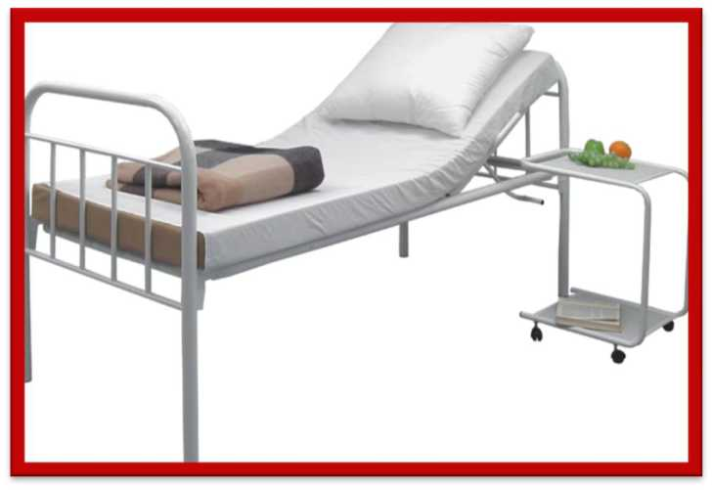
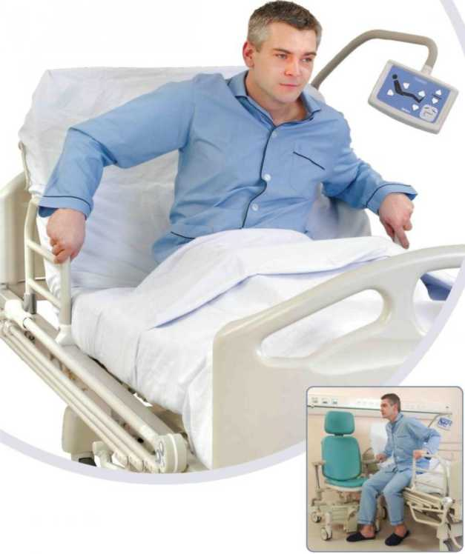
Риски Профилактика

Slide 47
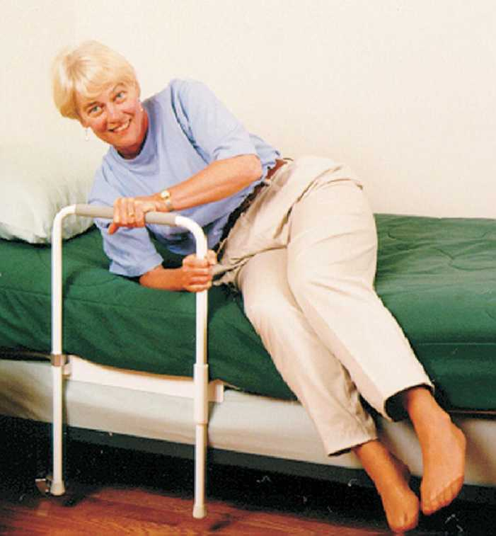
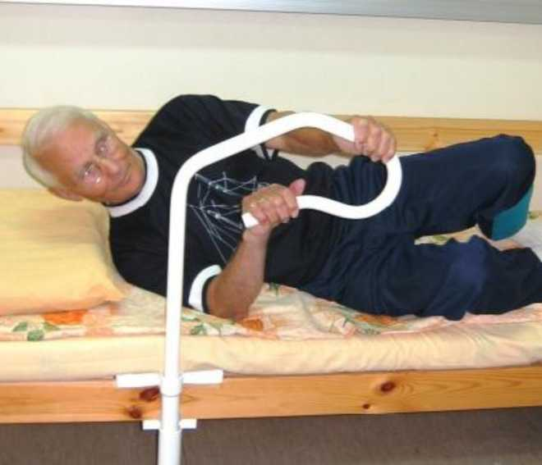
Риски Профилактика

Slide 48
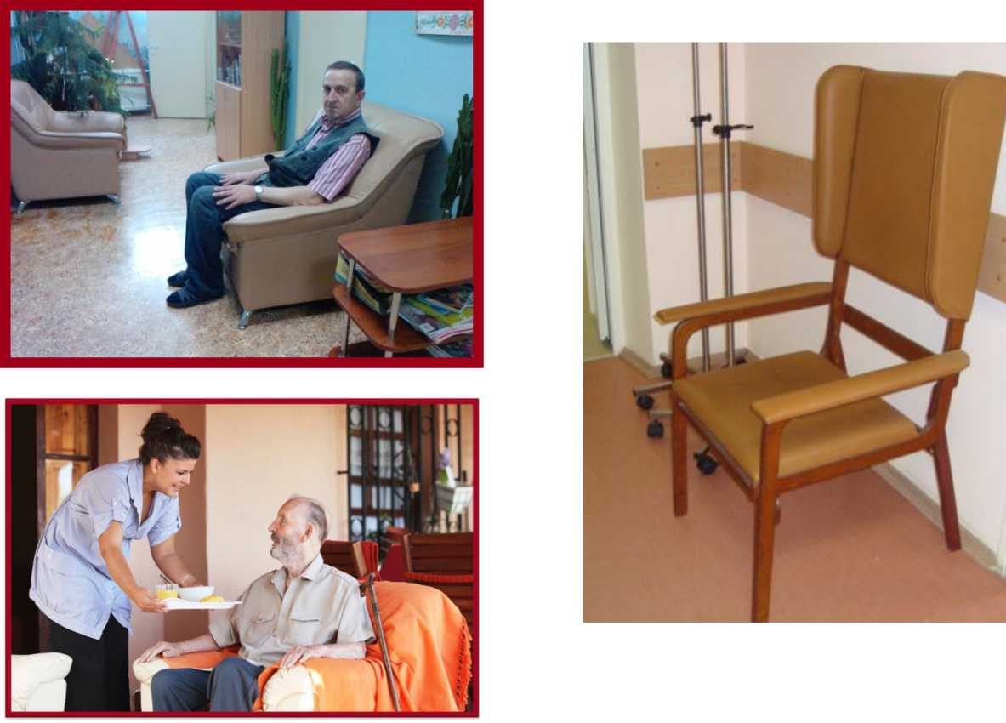
Риски Профилактика

Slide 49
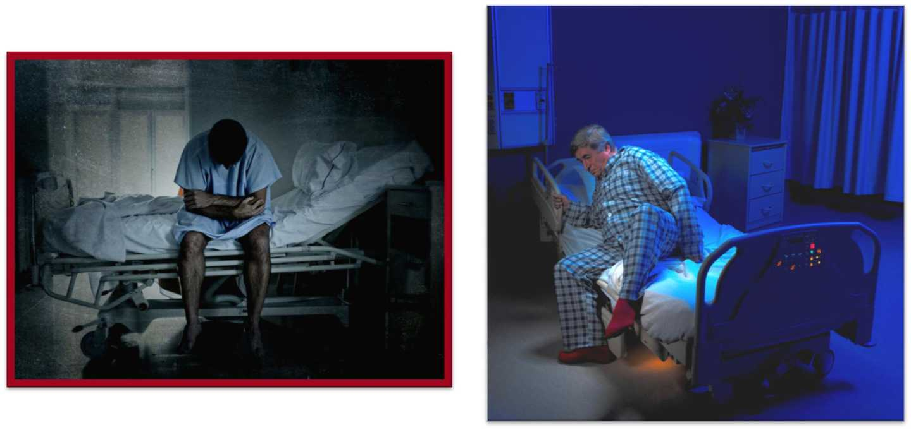
Риски Профилактика

Slide 50
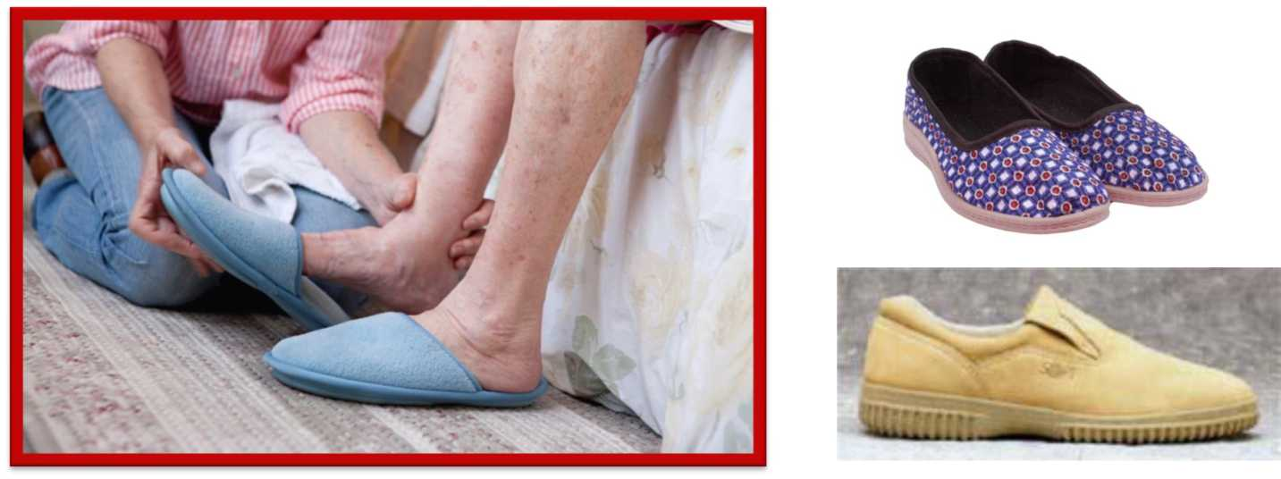
Риски Профилактика

Slide 51
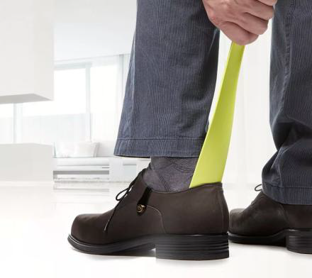
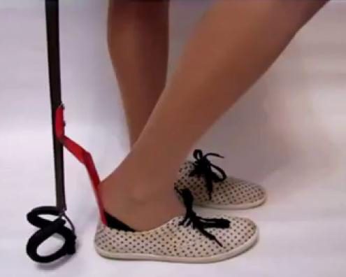
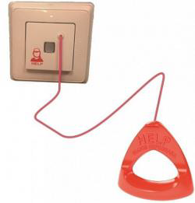
Риски Профилактика

Slide 52
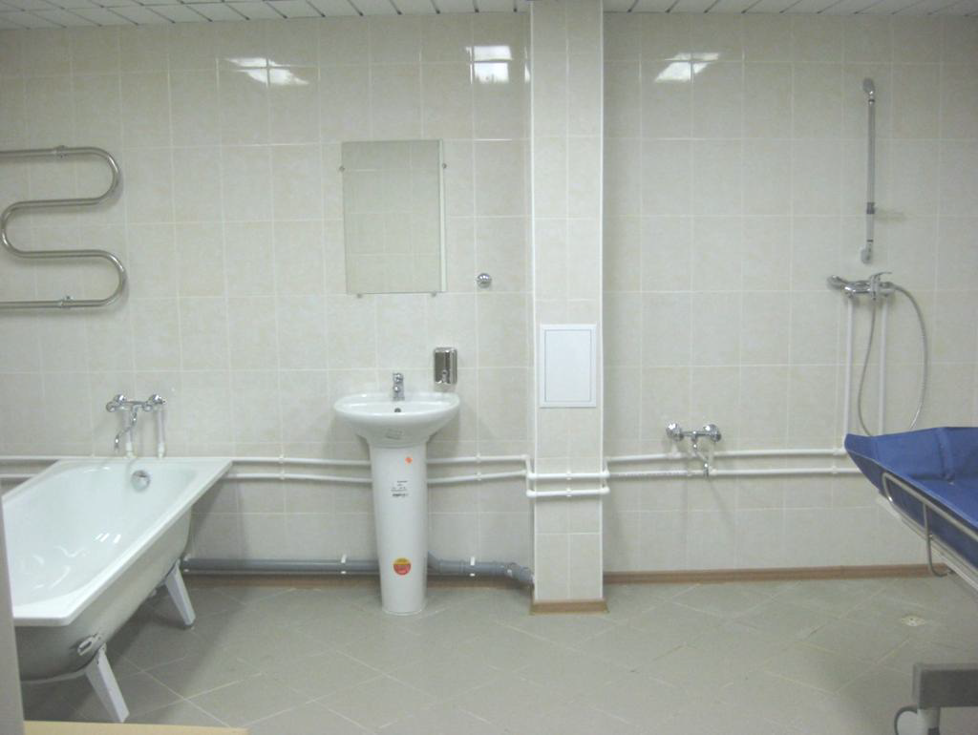
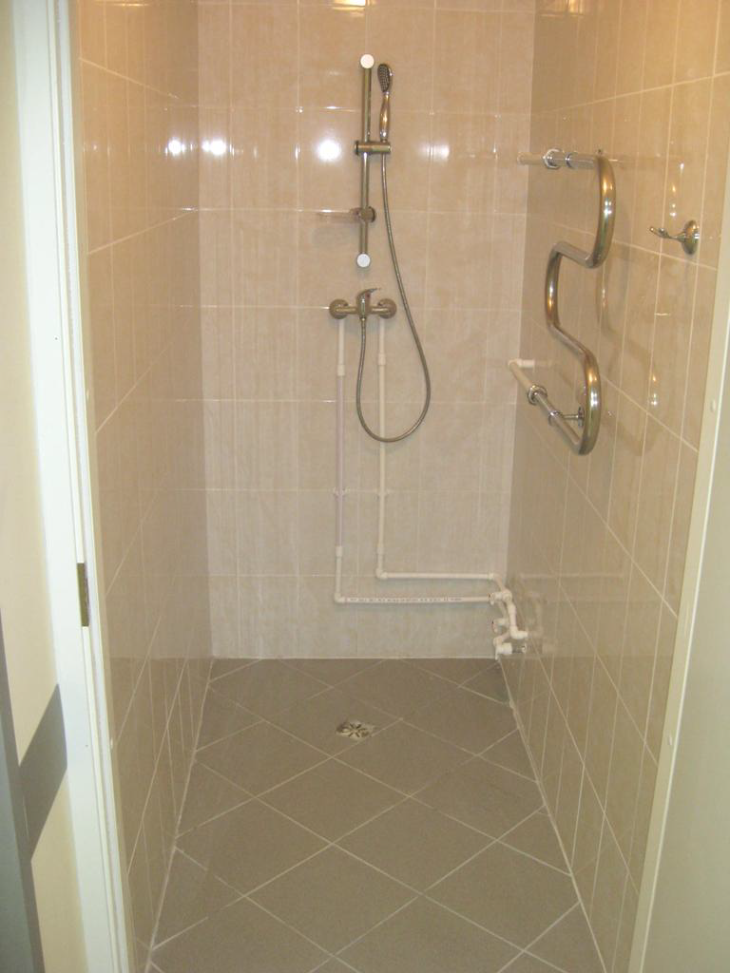
Профилактика

Slide 53
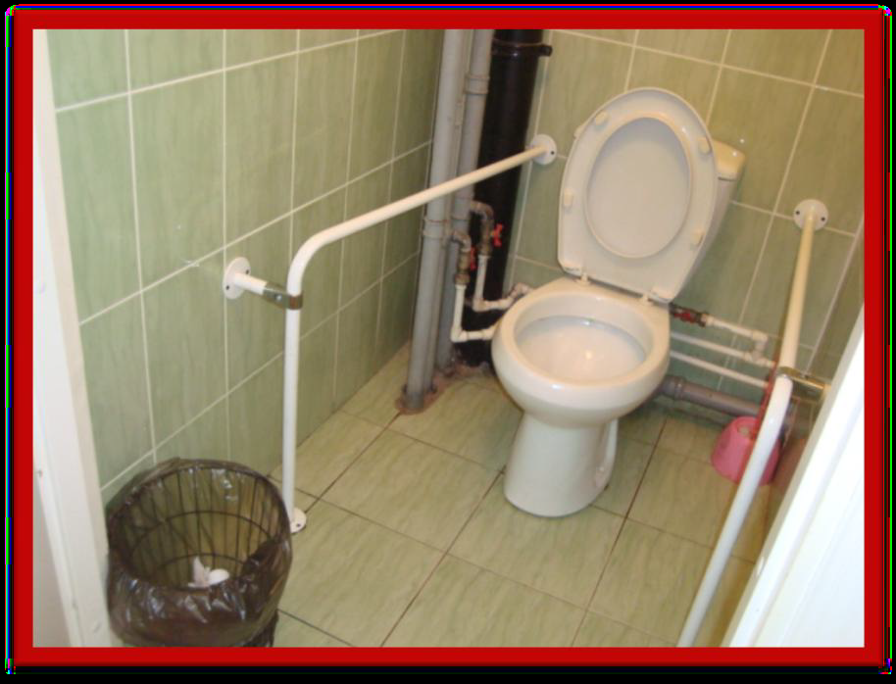
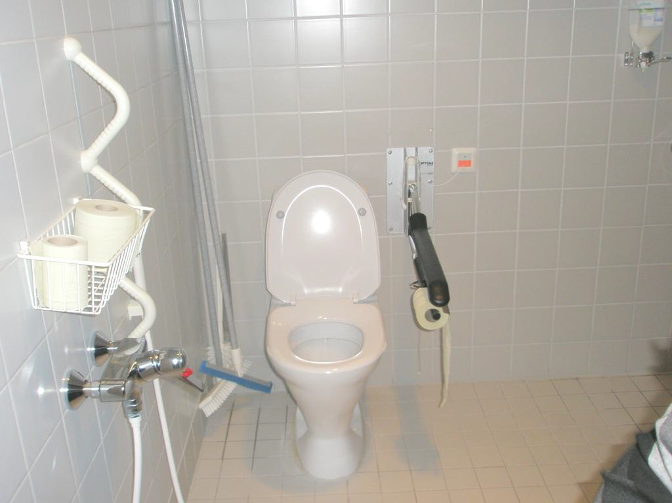
Риски Профилактика

Slide 54
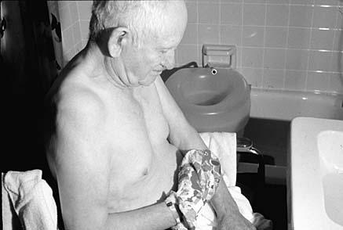
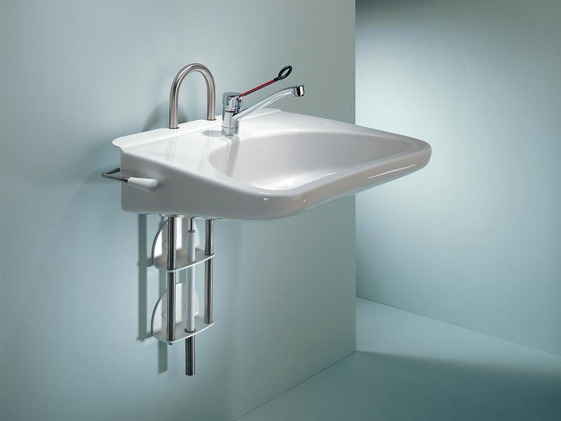
Профилактика

Slide 55
Риски Профилактика

Slide 56
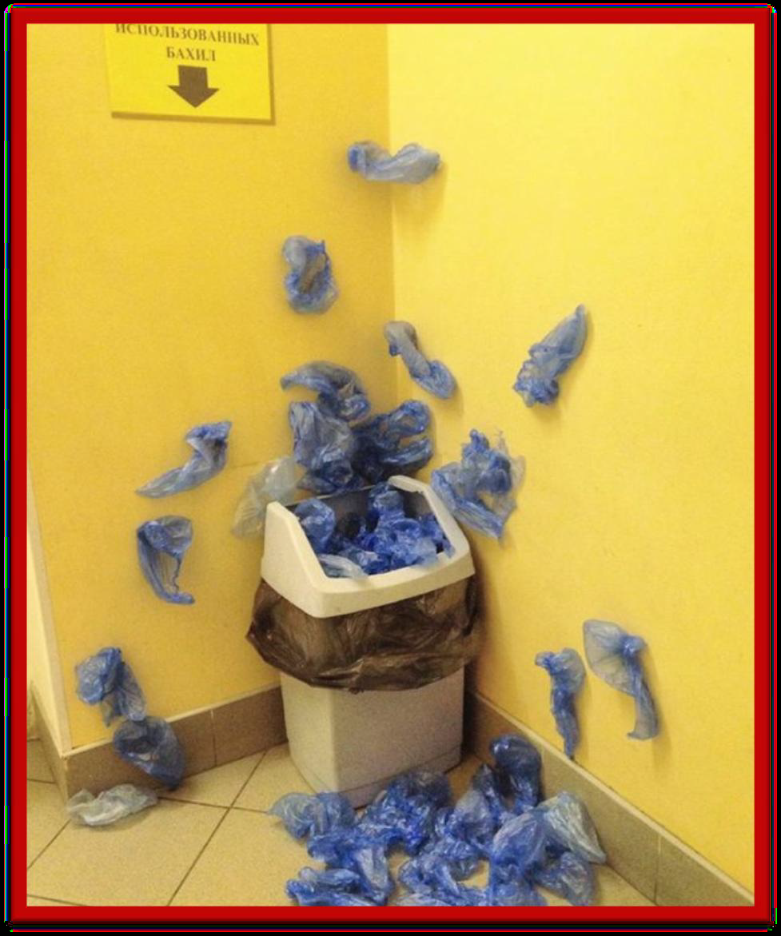
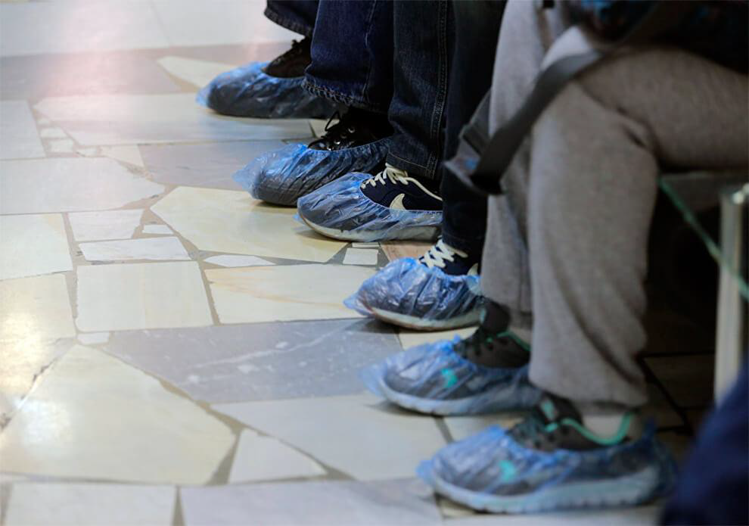
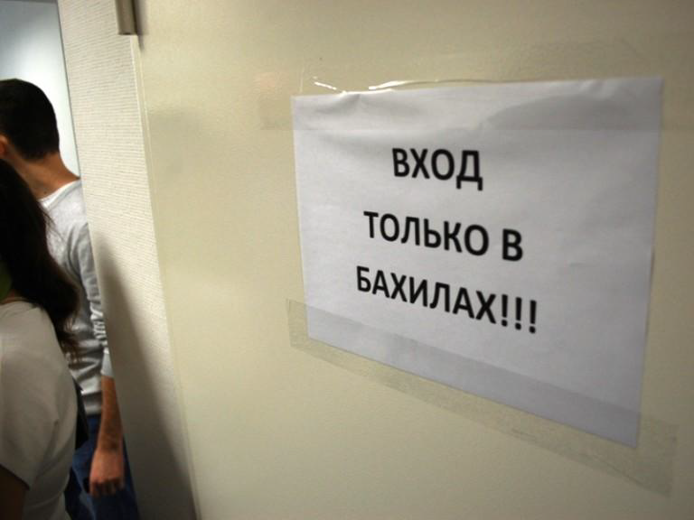
Есть риски?

Slide 57
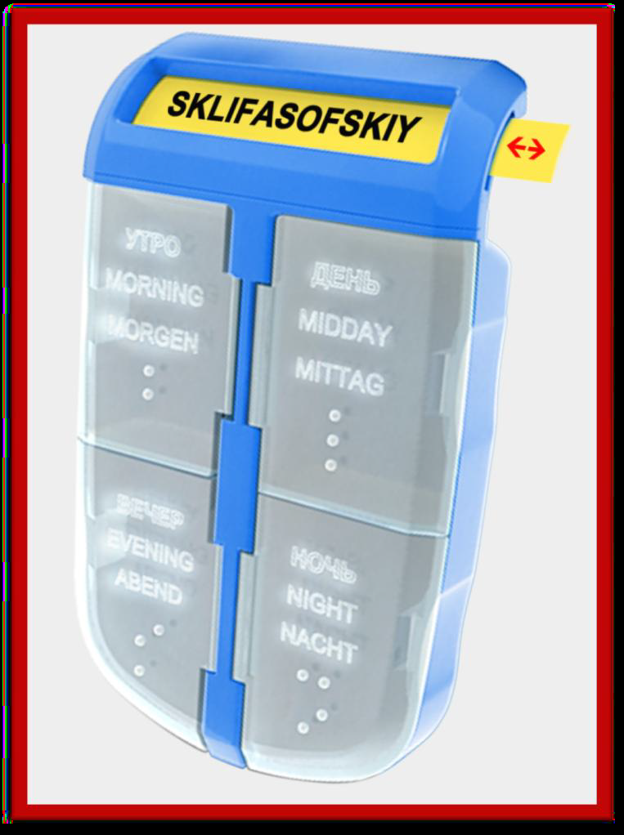
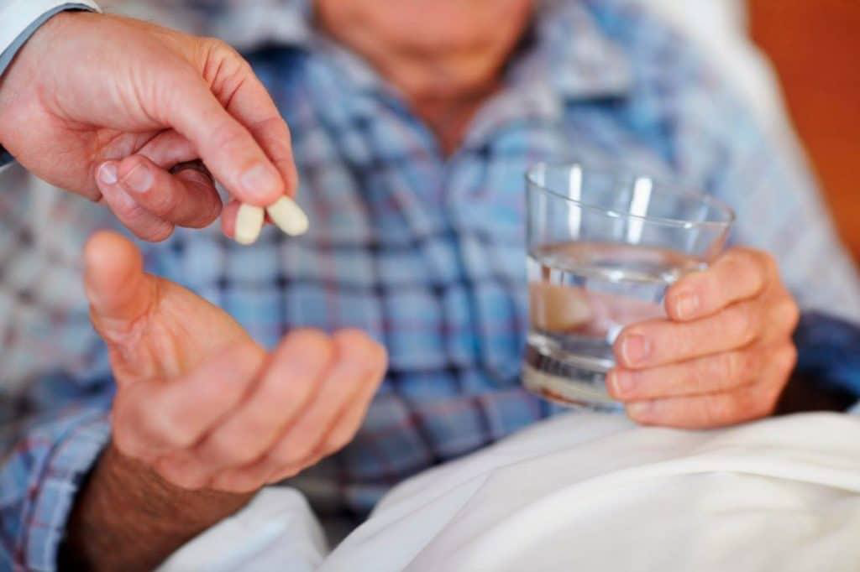
Риски Профилактика

Slide 58
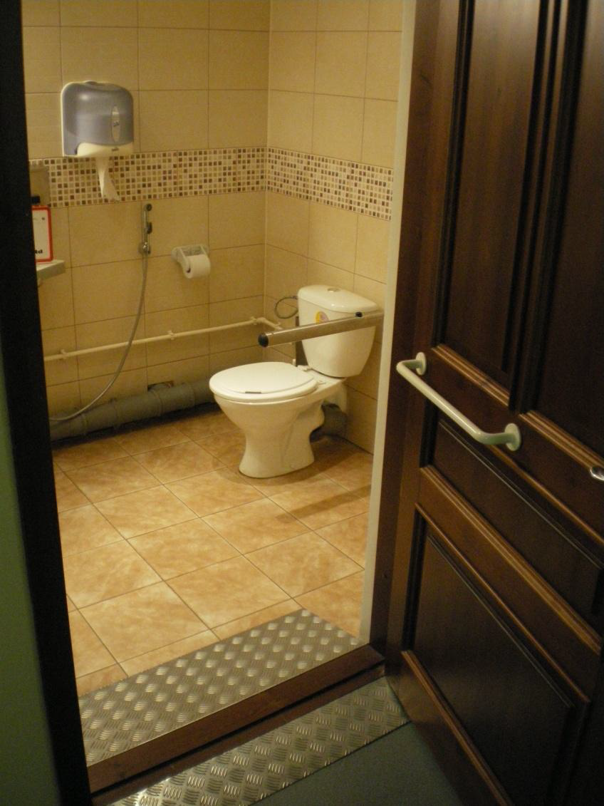
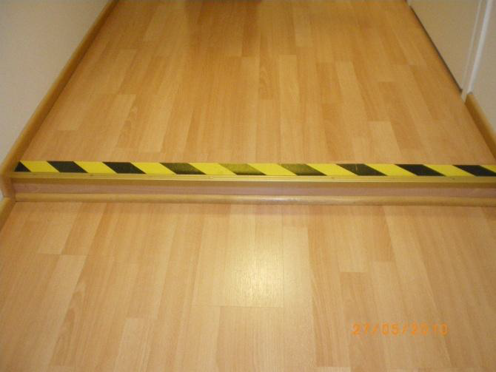
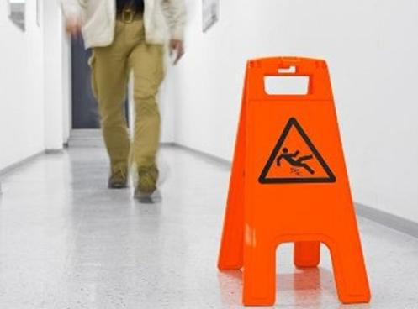
Профилактика

Slide 59
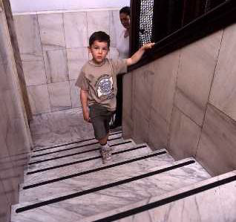
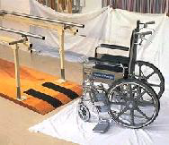
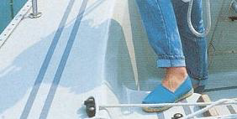
Профилактика

Slide 60
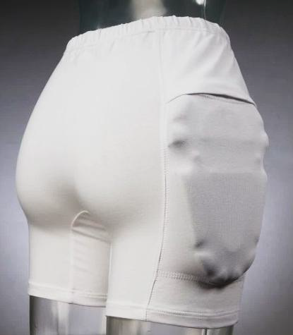
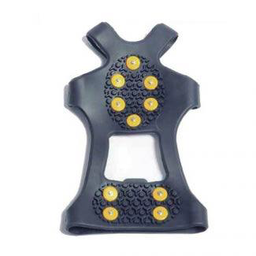
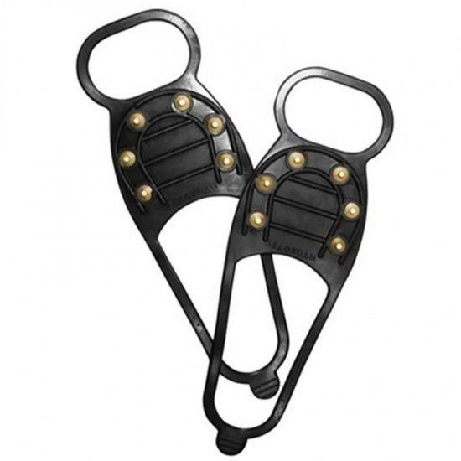
Специфические профилактические меры
Приспособление для защиты шейки бедра
СПЕЦИАЛЬНЫЕ ПРИСПОСОБЛЕНИЯ ПРИ ХОДЬБЕ В ГОЛОЛЕД

Slide 61
Благодарю
за внимание

